Slide 1


PHÒNG GIÁO DỤC VÀ ĐÀO TẠO QUẬN LONG BIÊN
TRƯỜNG MẦM NON ĐỨC GIANG
LĨNH VỰC PHÁT TRIỂN THẨM MỸ
Tạo hình: Vẽ tranh bảo vệ môi trường
Lứa tuổi: 5- 6 tuổi
Giáo viên: Bành Thị Tâm

Slide 2

1.Kiến thức:
- Trẻ biết sử dụng các nét vẽ đơn giản để vẽ thành tranh về bảo vệ môi trường
-Trẻ biết sắp xếp bố cục bức tranh thật đẹp: ở xa thì nhỏ, ở gần thì vẽ to
- Trẻ biết phối màu thật đẹp cho bức tranh
2. Kĩ năng
- Rèn kĩ năng vẽ và phát triển khả năng sáng tạo cho trẻ
- Trẻ phối màu sắc thật đẹp cho bức tranh
3. Thái độ
Trẻ hứng thú vào hoạt động, Trẻ có ý thức bảo vệ môi trường

Slide 3

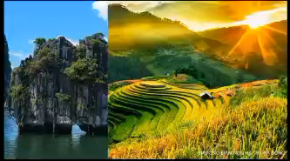
Điều đó tùy thuộc hành động của bạn

Slide 4
Các con vừa hát bài hát gì?
Bài hát nói về điều gì?
Điều đó tùy thuộc hành động của bạn
Bài hát nói về môi trường xanh, sạch và kêu gọi chúng ta hãy chung tay bảo vệ môi trường bằng những hành động của mình.

Slide 5
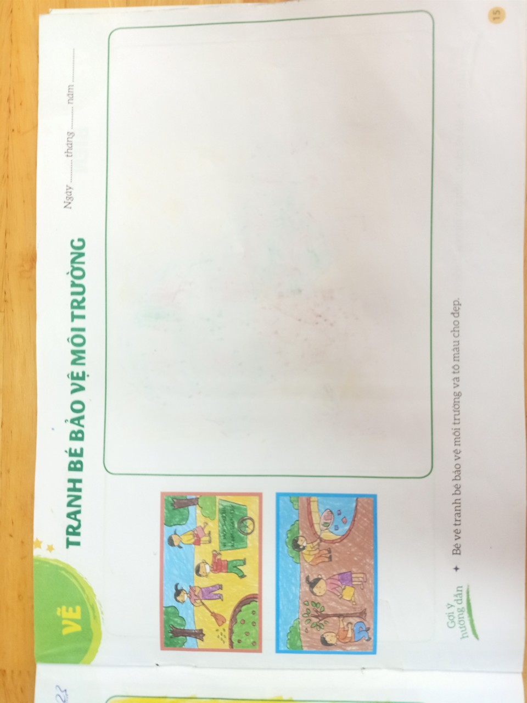


Slide 6

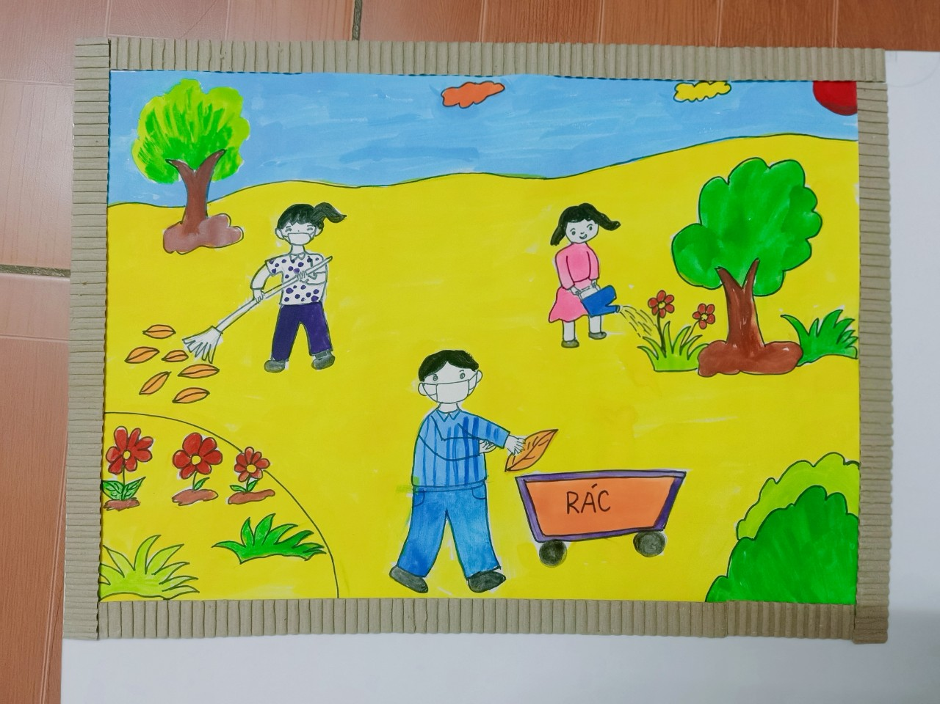
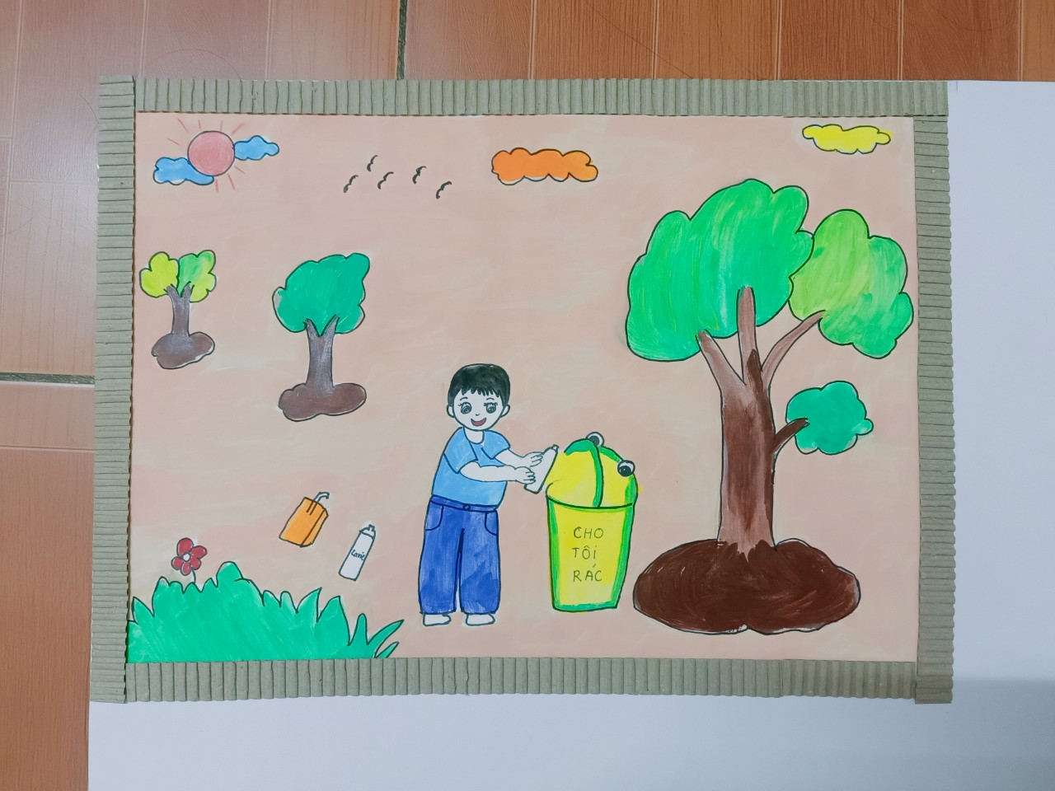
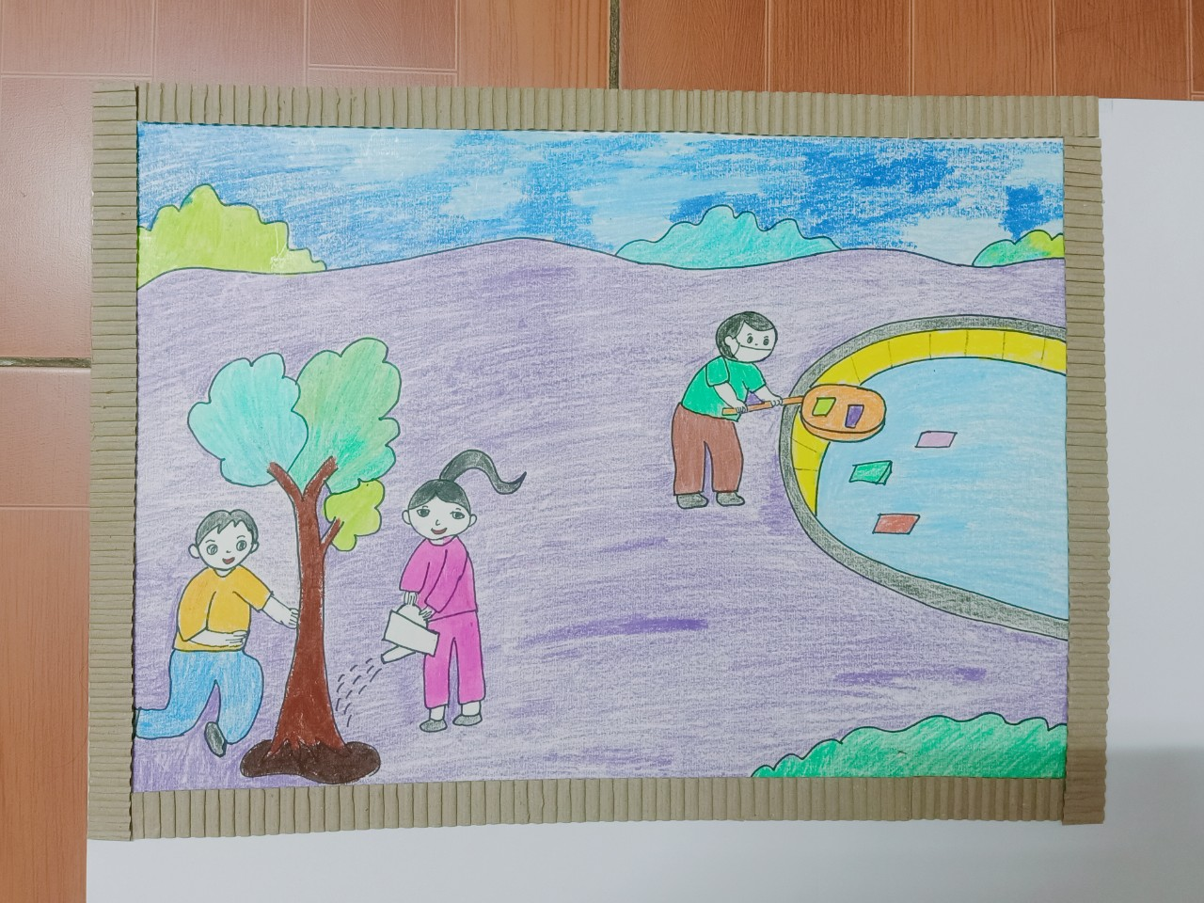
Ba bức tranh này đều vẽ về hành động gì?

Slide 7


Slide 10

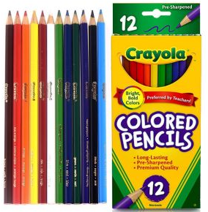
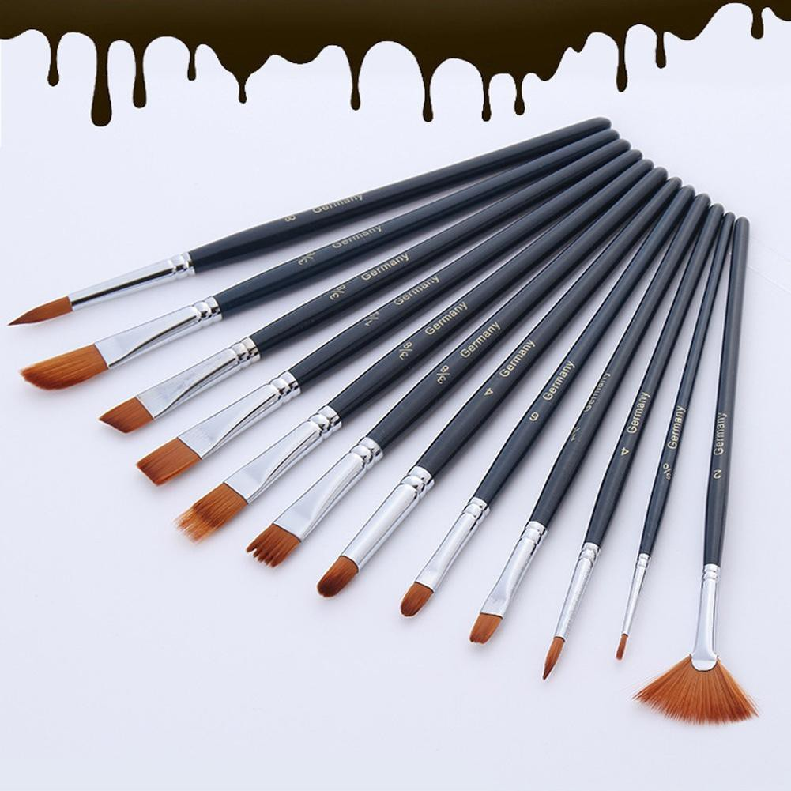
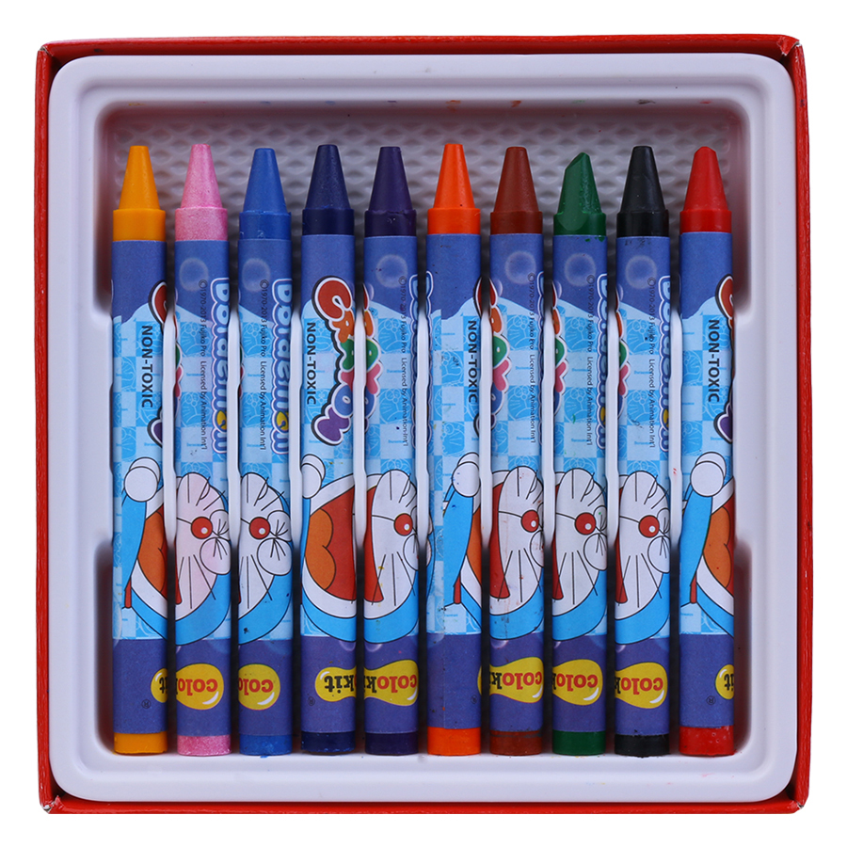
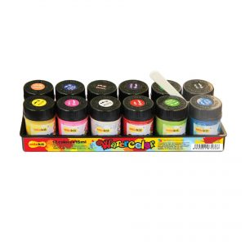

Slide 11

Trẻ nêu ý tưởng của mình

Slide 12
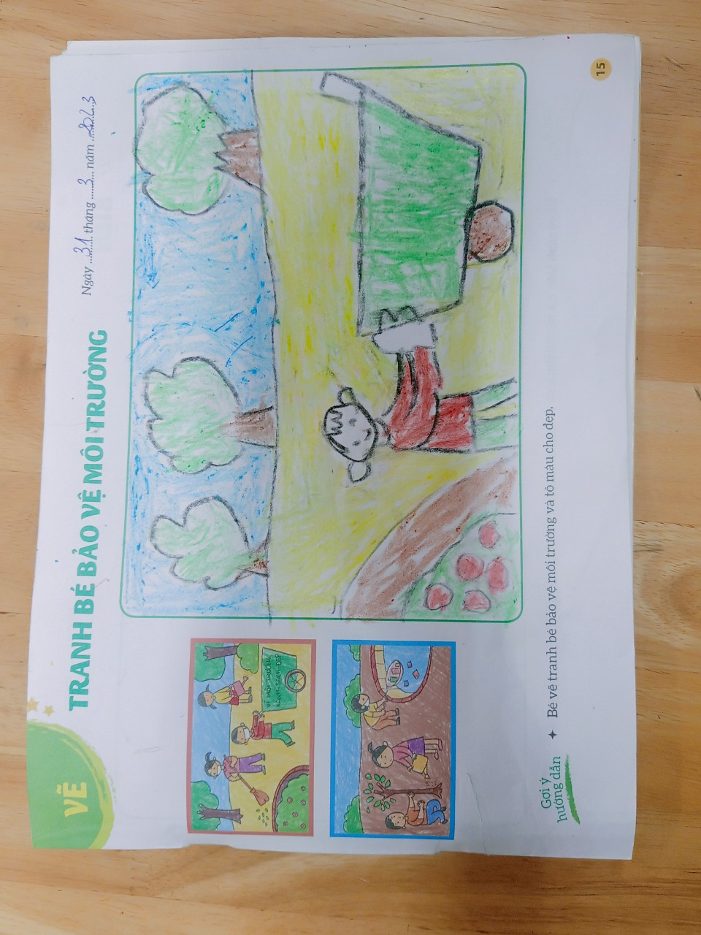
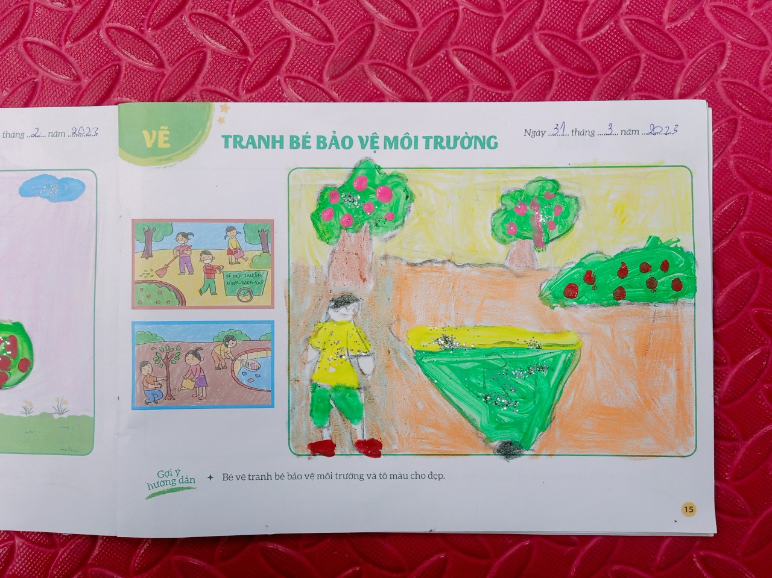
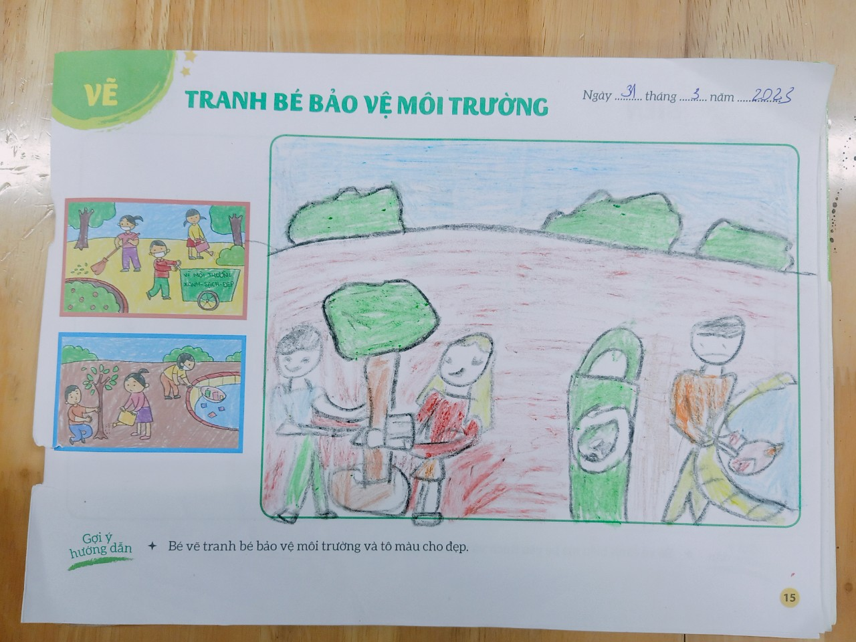
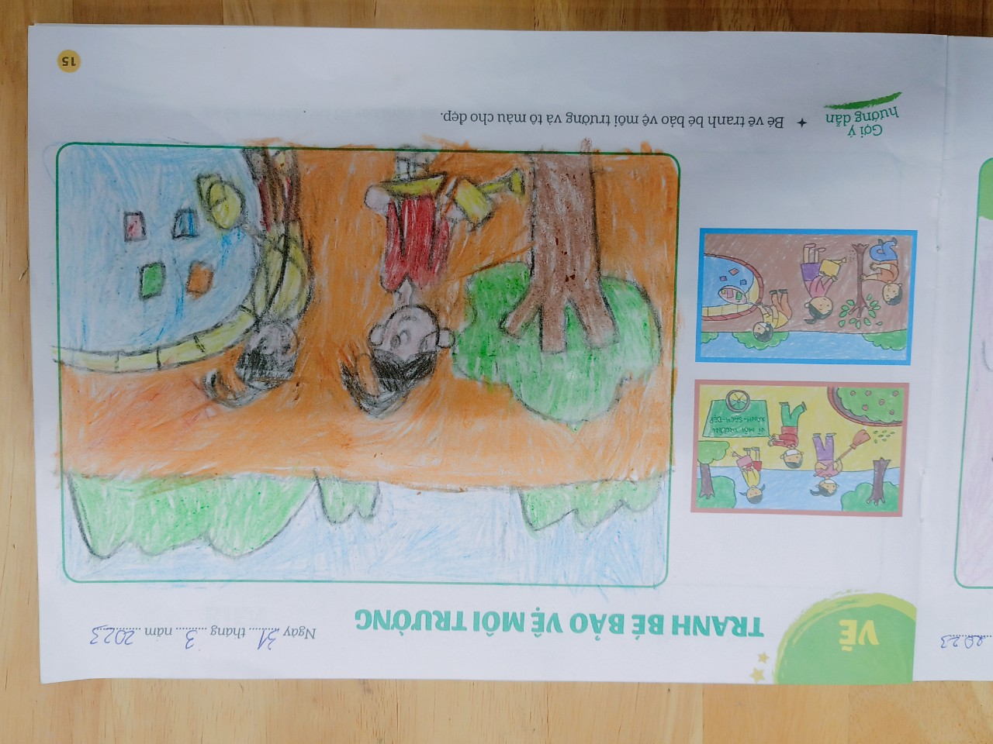

Slide 13
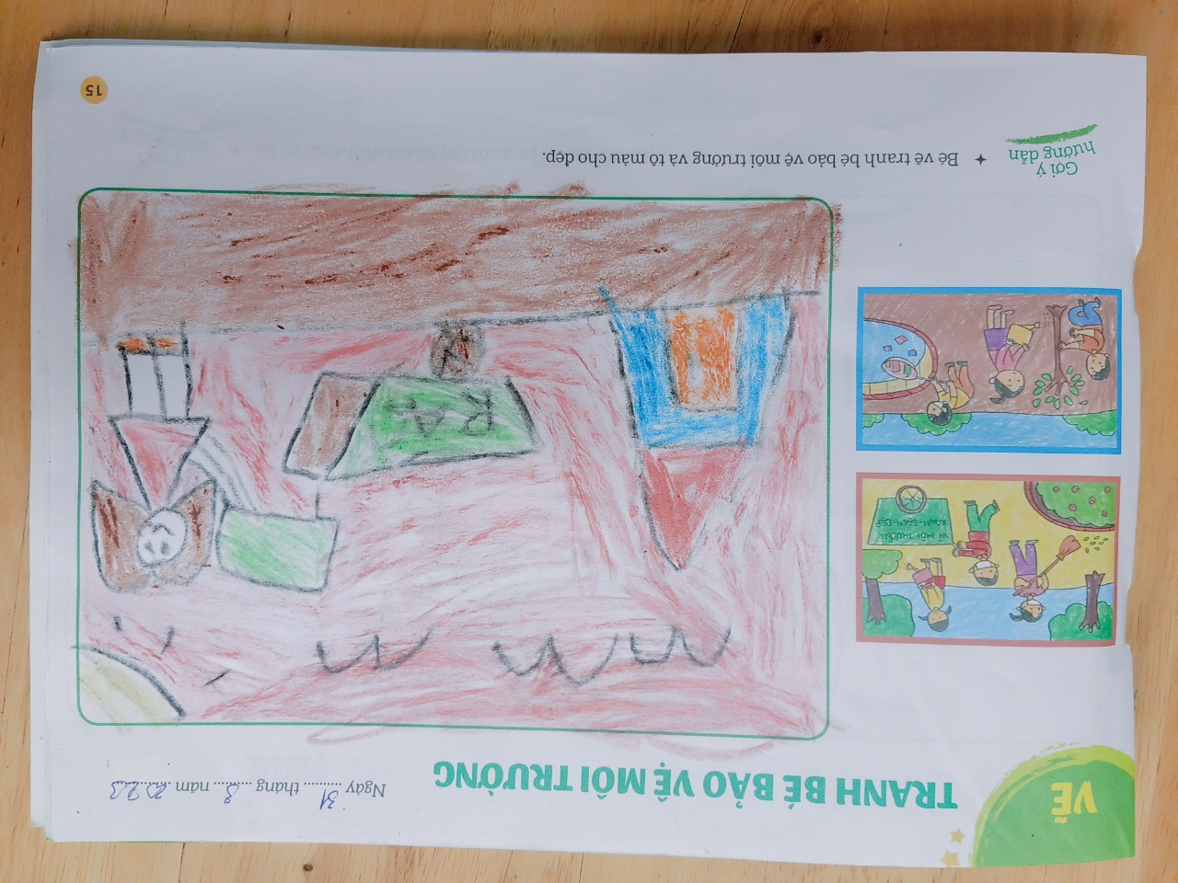
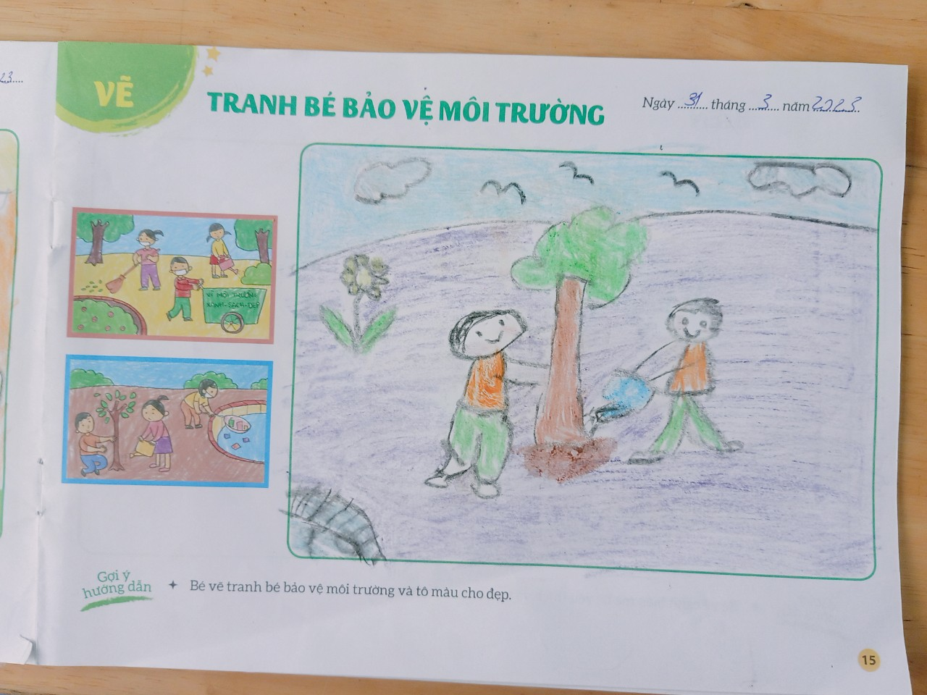
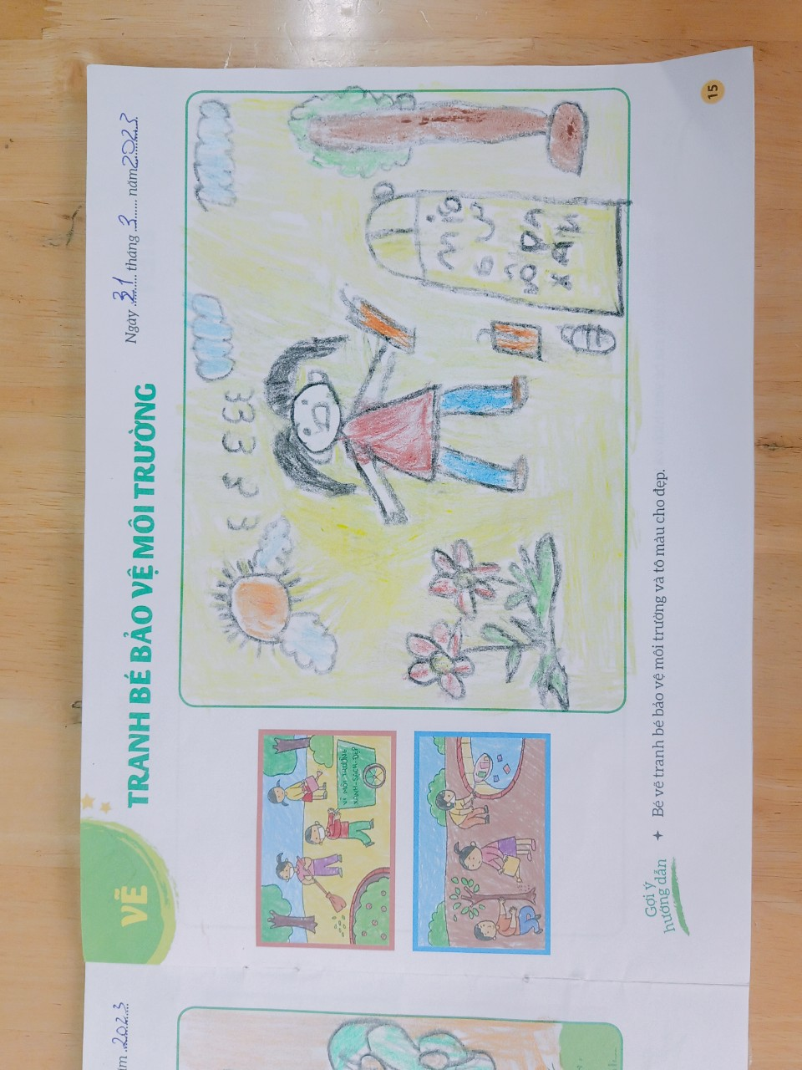
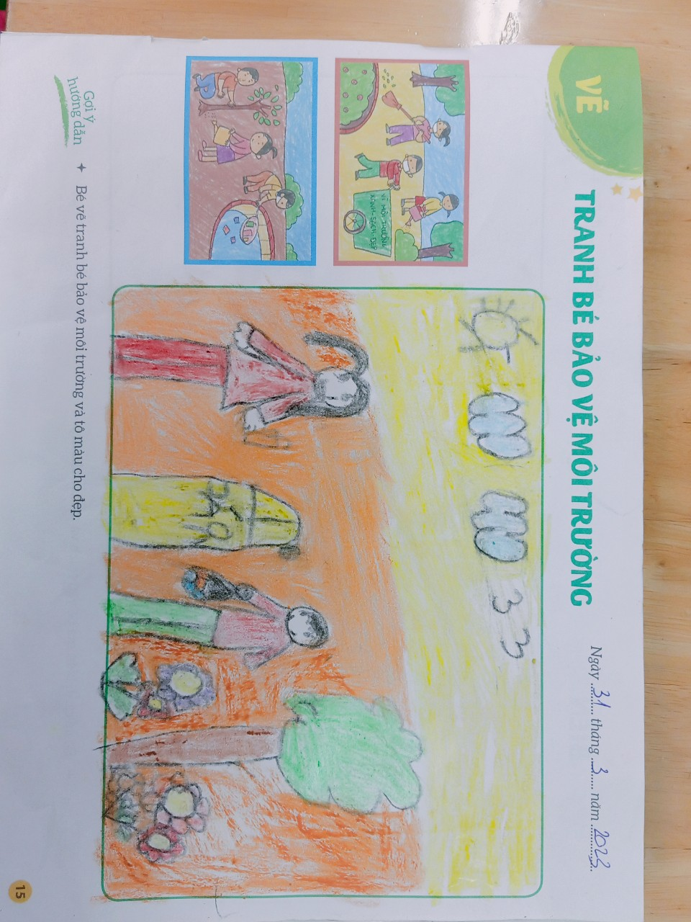

Slide 14

CHÚC CÁC BÉ CHĂM NGOAN HỌC GIỎI

